Slide 1
BSA | 台灣軟體聯盟
簡介
BSA | 台灣軟體聯盟共同主席 楊千旻

Slide 2
Who is BSA?
  為全球軟體產業發聲、推廣智慧財產權的領導組織
  由全球60多家一流企業組成的跨國聯盟，會員每年投資軟體研發經費達數十億美元，刺激經濟成長、提升生活水準
  BSA提供市場多元訊息、領導市場意見，針對軟體資產管理、資訊安全、國際貿易與雲端運算等領域贊助研究
  創立於1988年
  在全球超過 70個國家推動業務
  BSA與各國政府、產業組織等緊密合作，推廣有助科技發展與創新、IT投資與資訊基礎架構與網路發展的政策與行動。

Slide 3











BSA 全球反盜版會員
Notes:
1.Quick
2. Different categories of membership –Worldwide, Policy, Regional, Local

Slide 4
台灣因盜版所造成之損失
-我們為何要關切此問題
2013年非法軟體所造成的直接損失，金額已突破新台幣90億元
若以現行三億元得上櫃資本額條件計算，台灣在2013年所損失金額已達30家以上上櫃公司的資本規模
連帶經濟損失更高(下游經銷代理、顧問服務支出與聘僱人力)，通常連帶損失達5-10倍之多
將嚴重打擊本土投資環境之意願並危害國家的競爭力

Slide 5
台灣因盜版所造成之損失
-我們為何要關切此問題
根據IDC(國際數據公司)擴張全球經濟- 降低盜版軟體的裨益調查報告指出:
  台灣的軟體盜版率若下降10個百分點, 則可為台灣創造五千個高薪的工作機會
  地方產業收入也可增加11億美元以上
  台灣政府更會因此增加更多稅收

Slide 6
使用正版軟體帶來的幫助
2013年BSA和歐洲工商管理學院(INSEAD)合作進行使用正版軟體對經濟發展的正面影響研究
發現每增加1%的正版軟體投資，亞太區便可提升高達187億美元的GDP
在台灣，每增加1%的正版軟體投資(499萬美元)，則可帶來高達6.07億美元(12倍以上)的GDP增長；而每多用1%的盜版軟體，對經濟的助益卻僅有1.4億美元，兩者對經濟發展的貢獻差異高達4.67億美元

Slide 7

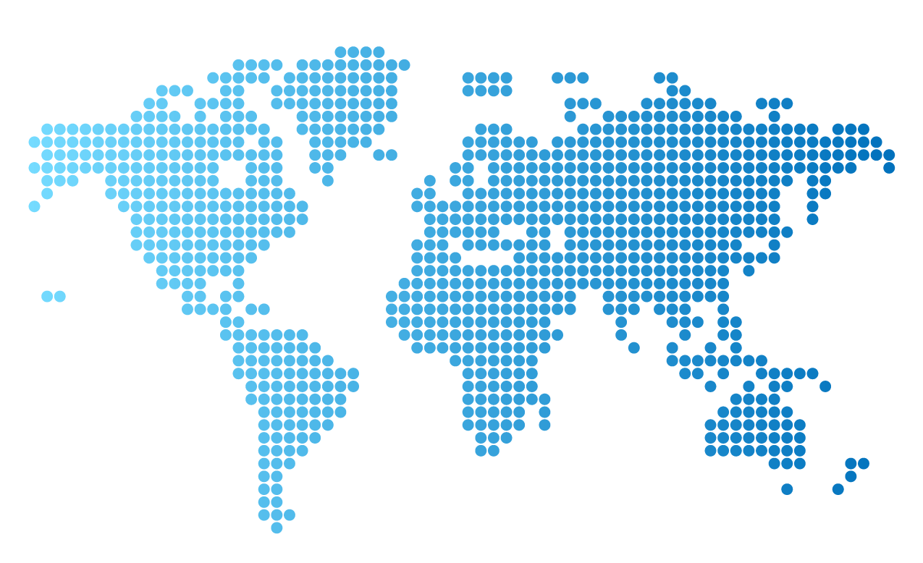




網路安全: 盜版軟體與惡意病毒的關聯
網路犯罪者/駭客
IDC 報導:
1/3 裝有盜版軟體的電腦存有惡意病毒
盜版軟體
先前置入的病毒
惡意病毒

Slide 8
盜版軟體造成惡意病毒感染率增高
OF THE 203 COMPUTERS
61% New PCs sold with pirated software infected with malware
PURCHASED IN 11
COUNTRIES WITH
PIRATED SOFTWARE
ON THEM, 61%
WERE
INFECTED
WITH DANGEROUS
MALWARE.

Slide 9
盜版安全性 消費者最擔心
60%
51%
50%
47%
數據、文件或者個人資料損失
未經授權的網路交易和在線詐騙
劫持電子郵件、社交網路和銀行賬戶等
盜用身分
32%
30%
15%
5%
對於電腦功能的影響
消除所用的時間
可能影響不擔心的
其他人

Slide 10
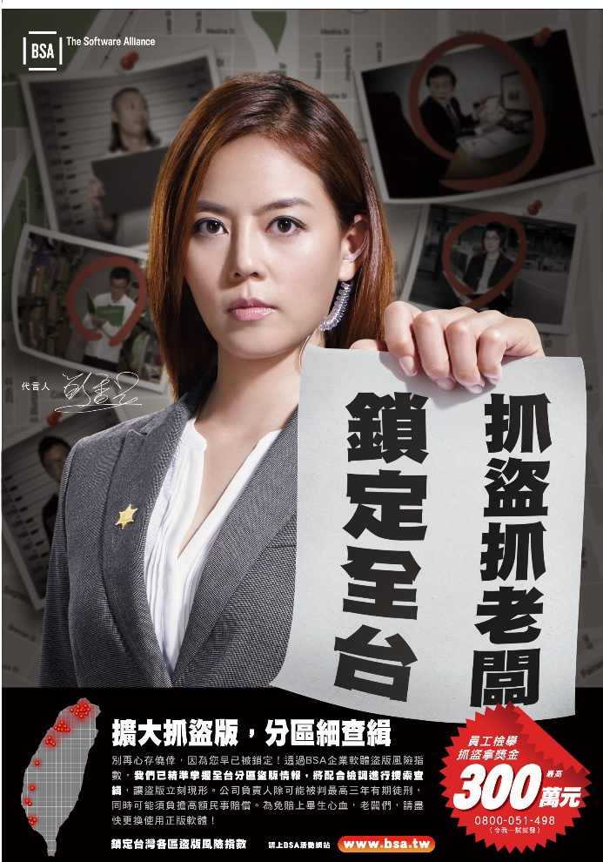

與名人合作反盜版宣傳活動
知名藝人：劉香慈 TVBS晚間新聞主播：夏嘉璐

Slide 11
二、電腦軟體盜版樣態簡介
電腦軟體盜版態樣簡介

Slide 12
著作權保護之對象
電腦軟體，包含：
  電腦程式 (computer program)
  原始碼 (source code)
  目的碼 (object code) (machine code)
  微碼 (micro code)
  使用者手冊
  描述程式之文件及輔助資料

Slide 13
著作權保護之對象
專有重製權 [§22 ]
專有公開傳輸權[§26-1]
專有改作權 [§28 ]
專有出租權 [§29 ]

Slide 14
常見電腦軟體盜版型態
大補帖盜版
透過網際網路銷售或上傳、下載軟體
硬碟灌裝
公司用戶之盜版
仿冒軟體產品

Slide 15
常見軟體盜版態樣
重製
  擅自以重製之方法侵害他人之著作財產權者，處三年以下有期徒刑、拘役，或科或併科新臺幣七十五萬元以下罰金。
  意圖銷售或出租而擅自以重製之方法侵害他人之著作財產權者，處六月以上五年以下有期徒刑，得併科新臺幣二十萬元以上二百萬元以下罰金。
  以重製於光碟之方法犯前項之罪者，處六月以上五年以下有期徒刑，得併科新臺幣五十萬元以上五百萬元以下罰金。

Slide 16
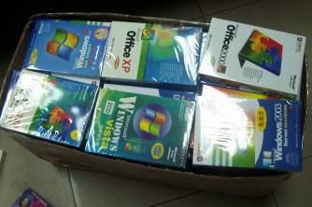
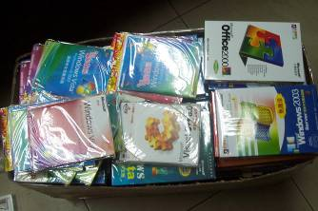
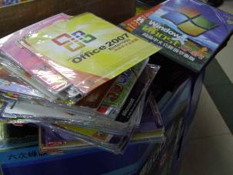
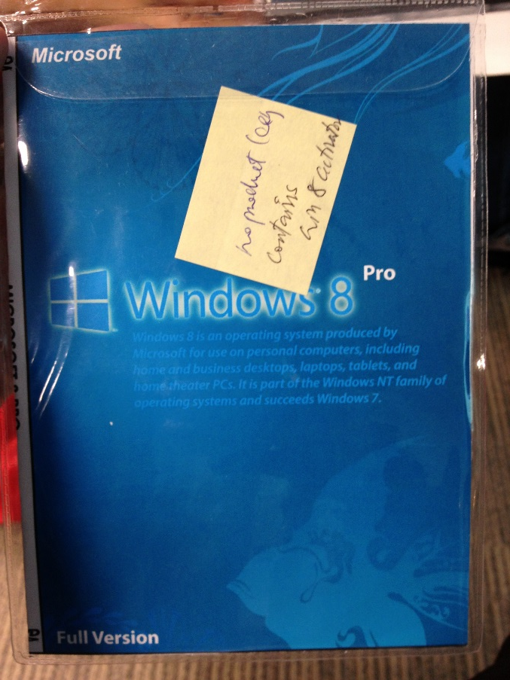
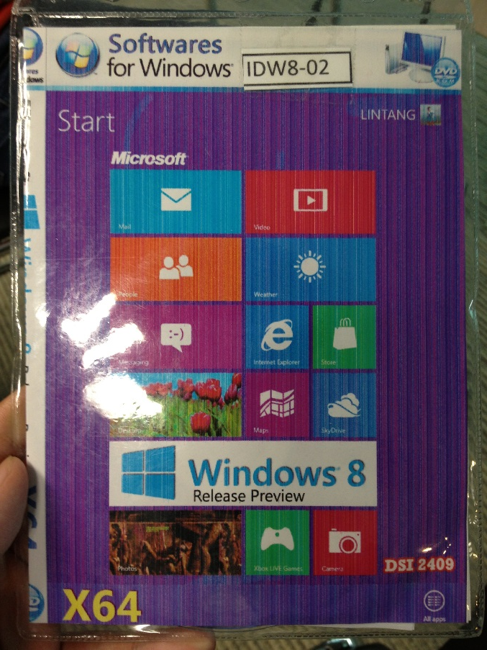
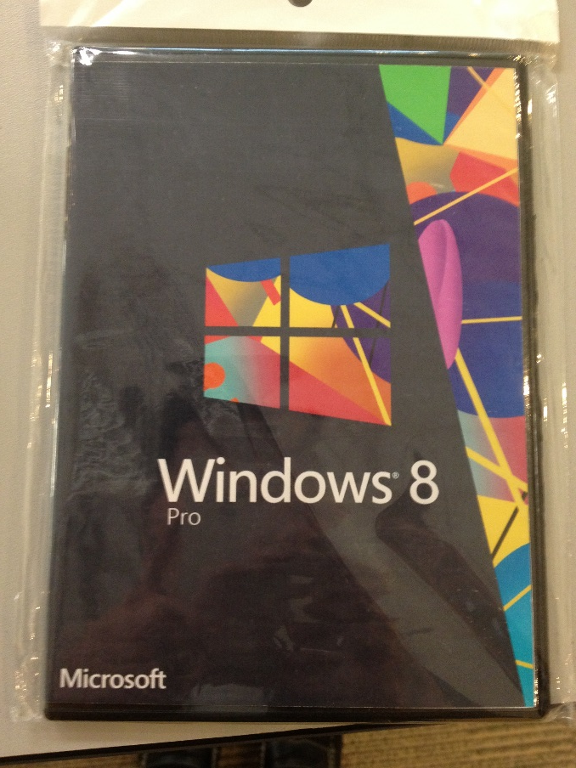
劣質仿品

Slide 17
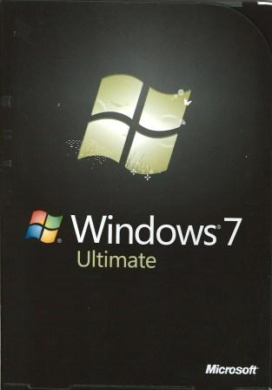
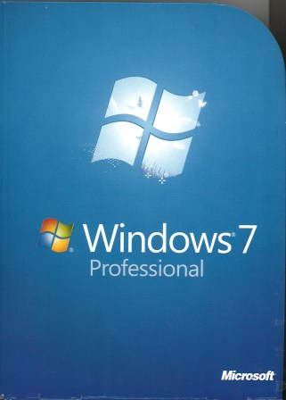
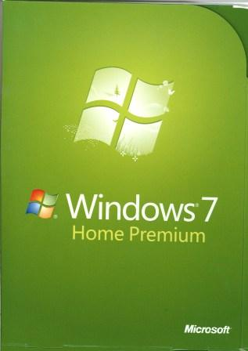
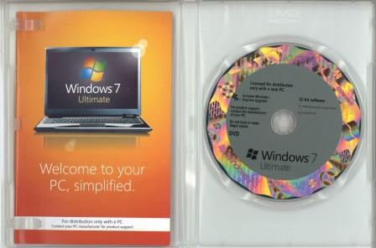
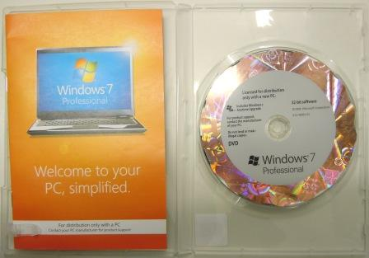
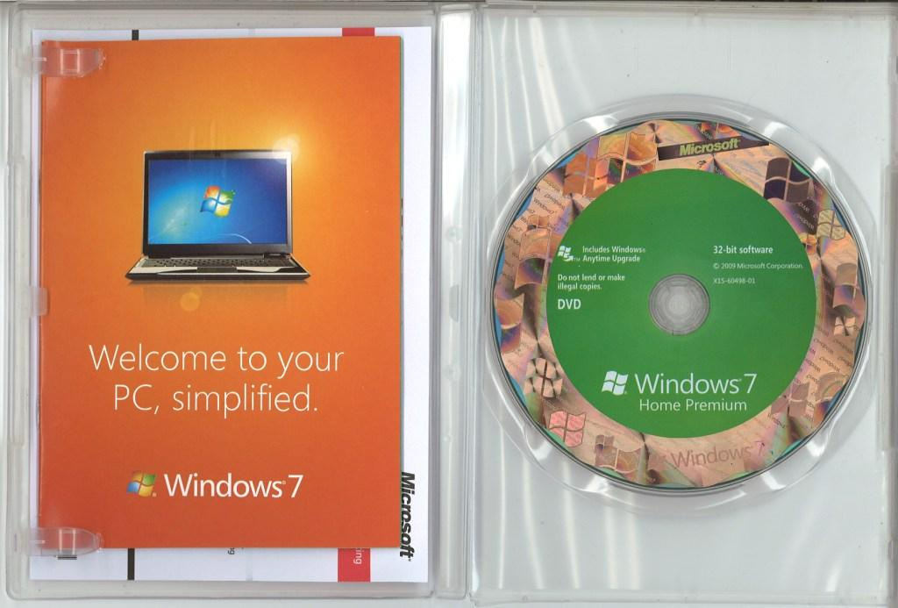
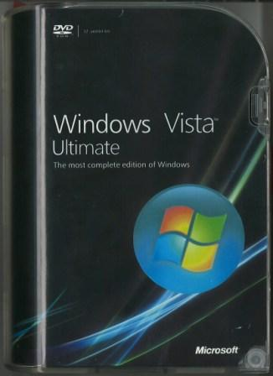
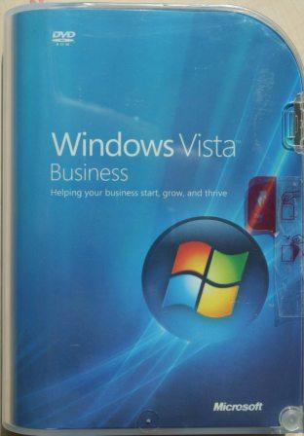
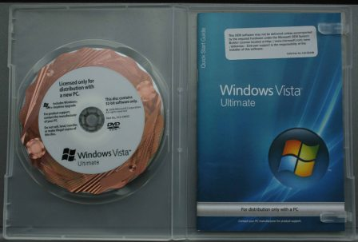
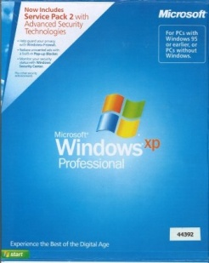
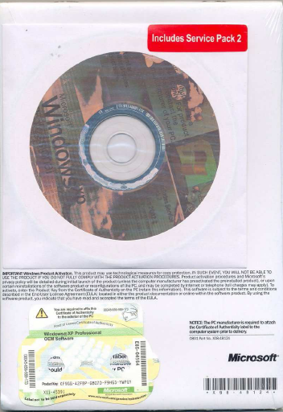
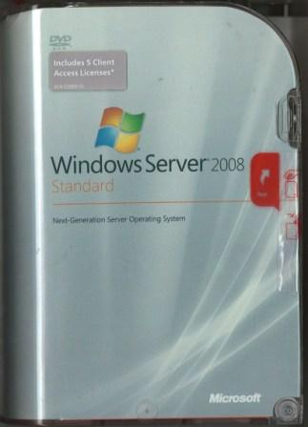
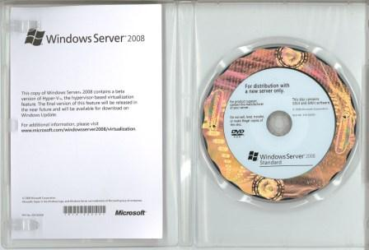
高品質仿品

Slide 18
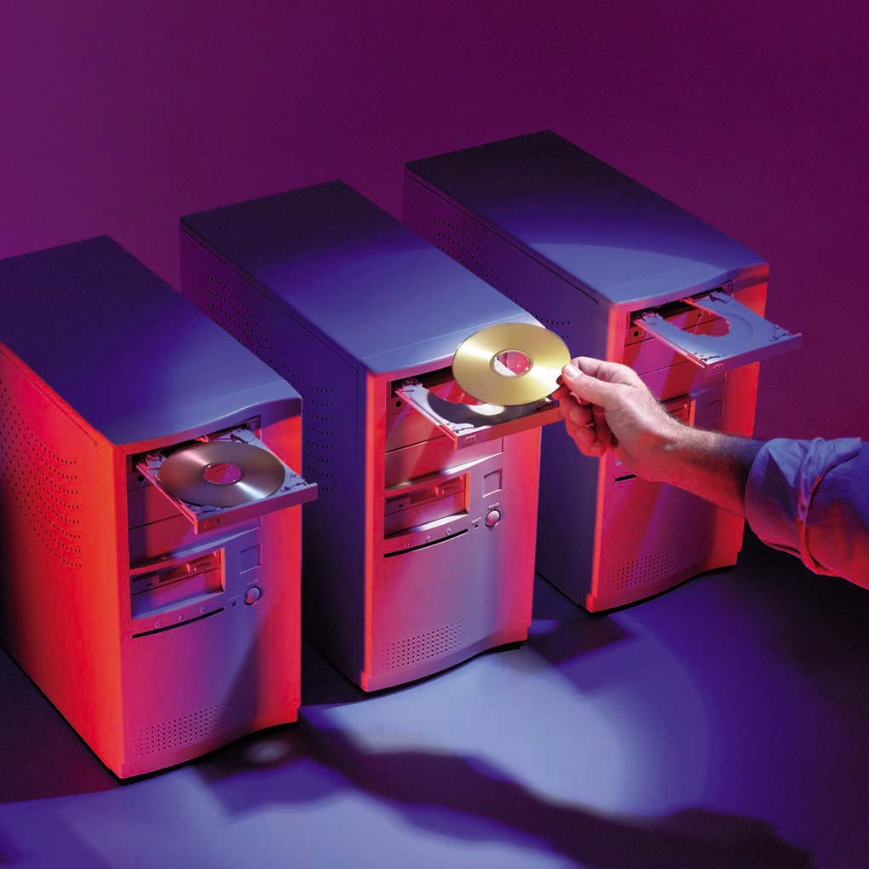
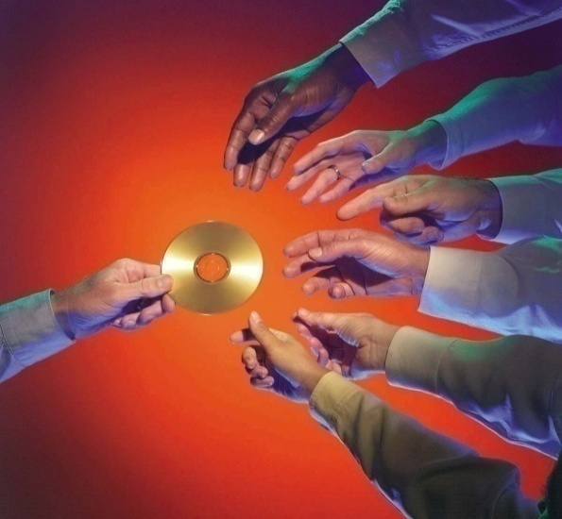
常見電腦軟體盜版：硬碟非法預裝軟體
電腦經銷商將未經授權的軟體灌裝到他們出售的電腦，以增加銷售誘因。
電腦經銷商以「維修」電腦名義，將未經授權的軟體灌裝到其出售或維修的電腦。
桌上型電腦或筆記型電腦在交機時並不附應有的軟體合法授權元件或合法元件不完全
電腦經銷商將未經授權的軟體灌裝到他們出售的電腦，以增加銷售誘因。
電腦經銷商以「維修」電腦名義，將未經授權的軟體灌裝到其出售或維修的電腦。
桌上型電腦或筆記型電腦在交機時並不附應有的軟體合法授權元件或合法元件不完全
使用者自行複製
主機搭載

Slide 19
常見盜版態樣
散布
  擅自以移轉所有權之方法散布著作原件或其重製物而侵害他人之著作財產權者，處三年以下有期徒刑、拘役，或科或併科新臺幣五十萬元以下罰金。
  明知係侵害著作財產權之重製物而散布或意圖散布而公開陳列或持有者，處三年以下有期徒刑，得併科新臺幣七萬元以上七十五萬元以下罰金。
  犯前項之罪，其重製物為光碟者，處六月以上三年以下有期徒刑，得併科新臺幣二十萬元以上二百萬元以下罰金。但違反第八十七條第四款規定輸入之光碟，不在此限。

Slide 20
常見軟體盜版態樣
公開傳輸
  擅自以公開口述、公開播送、公開上映、公開演出、公開傳輸、公開展示、改作、編輯、出租之方法侵害他人之著作財產權者，處三年以下有期徒刑、拘役，或科或併科新臺幣七十五萬元以下罰金。

Slide 21
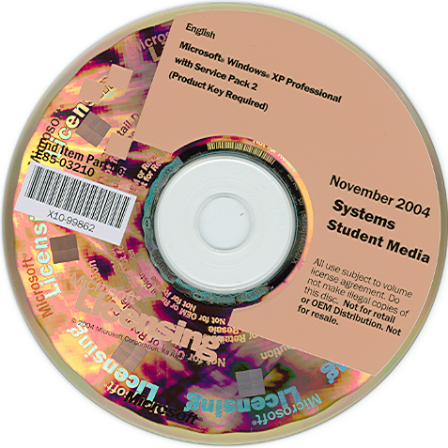
經銷商
網路盜版
(CDs/DVDs/數位下載)

Slide 22
常見盜版態樣
作為營業使用
  著作權法第87條第1項第5款：「有下列情形之一者，除本法另有規定外，視為侵害著作權或製版權：五、以侵害電腦程式著作財產權之重製物作為營業之使用者。」

Slide 23
軟體盜版型態：個人/公司之盜版
  最常見的使用者或公司企業未經授權而非法複製有著作權的軟體，例如:
員工將個人之軟體拷貝至公司之電腦
員工將公司之軟體拷貝至家中之電腦
將一份單機版授權的軟體安裝在多部電腦當中
安裝盜版軟體(如大補帖)安裝在電腦中
不具學術教育機構資格，卻購買教育版軟體
購買升級版為軟體進行升級，卻並未擁有該軟體的合法舊版本授權
用戶端/伺服器侵權

Slide 24
十項叮嚀 避開仿冒品
要求賣方確保產品的啟動碼以及產品金鑰是合法且正確的
小心標價過低的產品
檢查產品上的真品證明書 (COA)
避免跨國交易
定時更新防毒軟體
拒絕拷貝還原軟體
相關知識，可至 http://www.microsoft.com/howtotell/ 查詢
檢舉盜版行為
了解非法下載的潛在危機
向值得信賴的經銷商購買

Slide 25
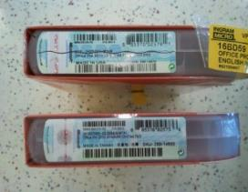
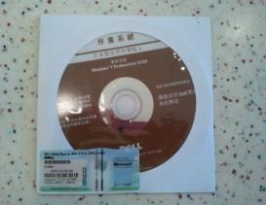
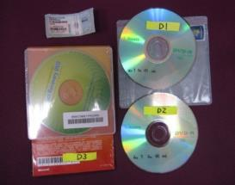
真品保證書 (COA)
1.以假亂真
2.借屍還魂
3.愈補愈毒

Slide 26
Thank you
bsa.org

